Slide 1


Tratamiento Moderno del Cáncer Renal
Conceptos Actuales
Dr. Guillermo Feria Bernal
Departamento de Urología
Instituto Nacional de Ciencias Médicas y Nutrición “Salvador Zubirán”

Slide 2

RCC
Introducción
“Es el más letal de los tumores urológicos”
Mundial
143 000 nuevos casos
3-4% neoplasias malignas en adultos
25% de presencia de metástasis al momento del Dx
≈ 40% mueren
≈ 4% de origen familiar

Slide 3
Registro Histopatológico de Neoplasias Malignas
Compendio Mortalidad / Morbilidad
México
Total de Tumores Malignos 110,084
Cáncer Renal 1588 (1.44%)
Hombres 874 (2.29% de 38193 tumores)
Mujeres 714 (0.99% de 71901 tumores)
Mortalidad 1476 (2.48% del total de tumores)
Secretaría de Salud. México, 2003

Slide 4
Cáncer Renal
“El desarrollo tecnológico en cuanto a Imagen ha permitido incrementar la frecuencia de detección de masas renales en forma incidental en pacientes totalmente asintomáticos, típicamente pequeñas y de bajo grado”
De 7 % al 48 - 66%
Levinson A y col. J. Urol 2008; 180:499-504
Kunkle D y col. J. Urol 2008; 179:1227-1234

Slide 5
Cáncer Renal
Opciones Terapéuticas
Vigilancia Activa
Cirugía preservadora de nefronas
Mínima invasión
(criocirugía, ARF)
Laparoscópica o abierta
(enucleación simple, nefrectomía parcial)
Nefrectomía radical “estándar de oro”
Nefrectomía “citoreductiva”
Terapia blanco

Slide 6
Manejo del Cáncer Renal
Biopsias de masas renales
Motivos que limitan el realizarlas en forma rutinaria
Sangrado
Siembra de células malignas
Falsos negativos
Falta de contribución de un resultado positivo para normar conducta

Slide 7
Cáncer Renal
Biopsias de masas renales (cT1a)
Kunkle D A y col*
Meta-análisis 1980 - 2006
99 series de 87 Instituciones
6471 casos
Tamaño promedio 3.26 cm
Patología CCR 79.7%
Benignos 12.2%
No Determinados 8.1%
*J. Urol. 2008;179:1227

Slide 8
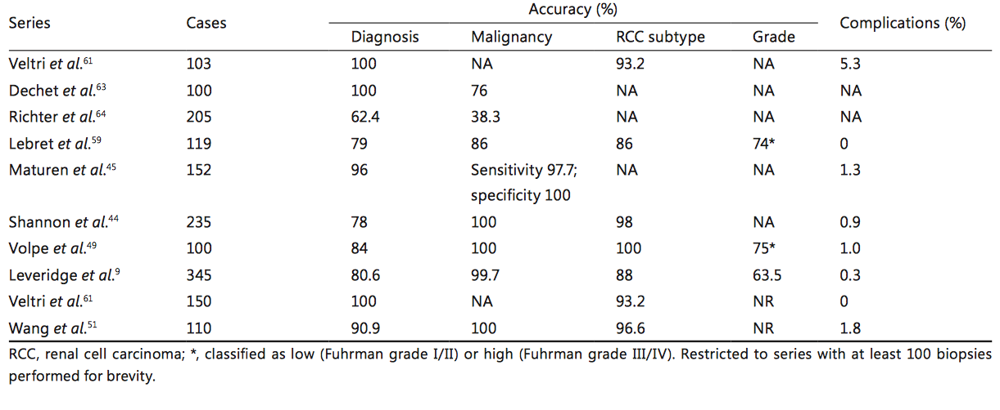
Manejo Cáncer Renal
Biopsias de masas renales
Series con > de 100 casos
Cancer Biol Med 2014; 11: 162-72

Slide 9
Cáncer Renal
National Observational Registry on the Practices of
Haemostasis in Partial Nephrectomy
(NEPHRON)
Francia
Precisión en Bx 88.2%
World J Urol 2014; oct 23

Slide 10
Cáncer Renal
Richard PO et al
Concordancia reporte histopatológico entre
biopsia y pieza definitiva
Histología 93%
Grado nuclear 94%
Eur Urol 2015; in press

Slide 11
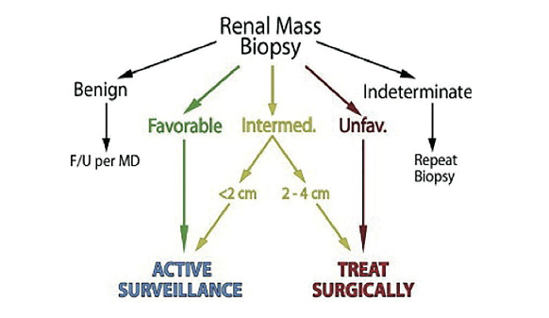
Manejo Cáncer Renal
Cancer Biol Med 2014; 11: 162-72

Slide 12
Masas renales cT1a
Manejo Terapéutico
  Vigilancia activa
  Procedimientos “preservadores de nefronas”
  Mínima invasión
    Crioterapia
    Micro-ondas
    HIFU
    RFA
    CyberKnife
    Nefrectomía Parcial (abierta, lap/ robot)

Slide 13
Cáncer Renal
Vigilancia Activa
Tumores pT1a (≤ 4 cm)
Chawla SN
66 Pacientes
Velocidad de crecimiento 0.28 cm / año
Sobrevida cáncer específica a 5 años 95%
Desarrollaron metástasis en 3 años 1%
Otros Posibles candidatos: Pacientes añosos
J. Urol 2006; 175: 425

Slide 14
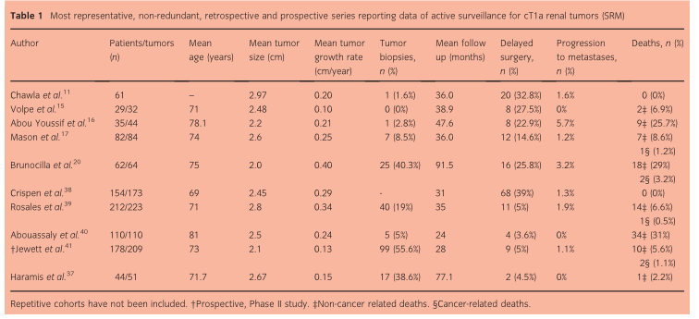
Vigilancia Activa cT1a
Vel. Crecimiento 0.1-0.4 cm/año
Progresión a Mt’s 0.0-5.7%
Int J Urol. 2015: in press

Slide 15
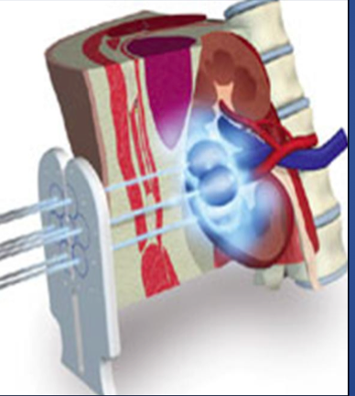
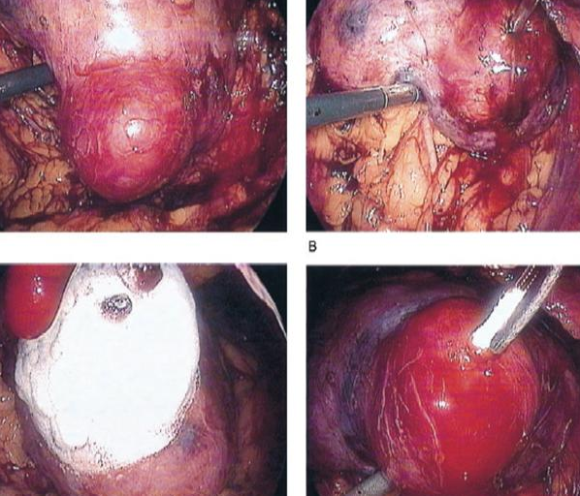
Mínima invasión en Cáncer Renal
Crio-ablación
Percutánea / Laparoscópica
J Endourol 2005; 19 (6): 654-57

Slide 16
Crio-ablación renal
Autor (año) | No.Ptes. | Seguimiento (meses) | Vía Acceso | Observaciones
Uchida (1995) | 2 | 10 | Perc | -
Rodríguez (2000) | 7 | 14 | Lap 3 Abierta 4 | Sin recurrencia
Shingleton & Sewell (2001) | 22 | 9 | Perc | 1 pte. re-tx
Lee (2003) | 20 | 14 | Lap | Sin recurrencia
Nadler (2003) | 15 | 15 | Lap | 1 falla al tx
Moon (2004) | 16 | 9 | Lap | Sin recurrencia
Cestari (2004) | 37 | 20 | Lap | 1 recurrencia 1 masa contralateral
Gill (2005) | 56 | 36 | Lap | 4 ptes. CCR bilat con mets.
J Endourol 2005;19 (6): 654-57

Slide 17
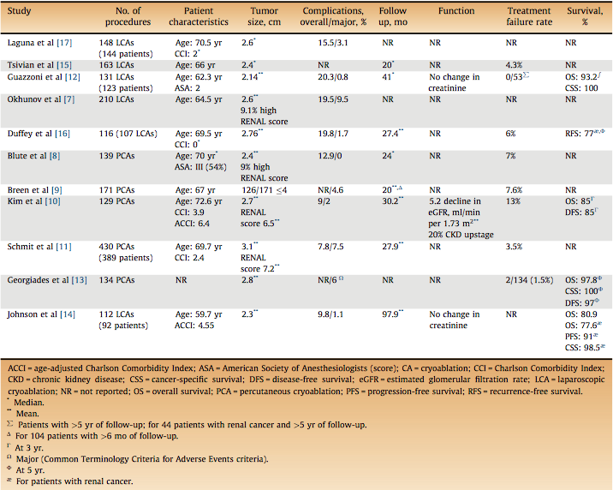
Crio-ablación masas renales
Falla al tratamiento: 1.5% al 13%
Zargar H et al.Eur Urol 2015: in press

Slide 18
Cáncer Renal
Ablación Térmica con Micro-ondas
Este método es útil para controlar sangrado parenquimatoso
Empleado tanto en cirugía abierta como en laparoscopía
Terai y col.
Pacientes 19 Tumores 1.1 – 4.5 cm
Tiempo operatorio 240 min Sangrado mínimo 15 ptes
100 – 400 ml 4 ptes
Complicaciones: fístula urinaria, fístula a-v, pérdida “casi” total de la función renal
Seguimiento: 19 meses, sin recurrencias ni metástasis
Eur Urol 2004; 45:744-748

Slide 19
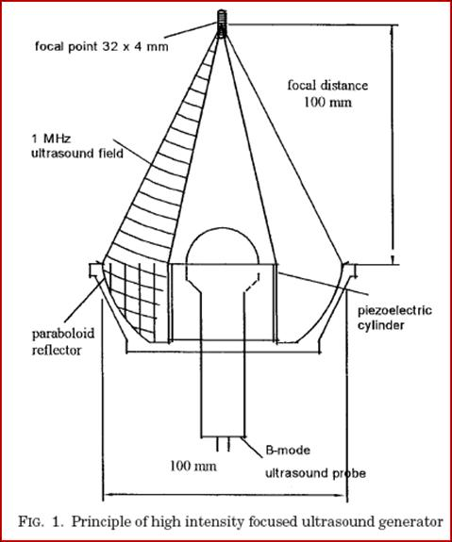
Cáncer Renal
HIFU
Método menos invasivo para ablación tumoral renal
Energía generada extracorpórea
Control con US
Induce termo-necrosis bien delimitada
No hay acceso a tejido
(grado y estadio patológico)
Aún pendiente:
visualización y control de la lesión
evidenciar la ablación completa
reducción de los efectos adversos
BJU Int 2006; 97: 456 - 460

Slide 20
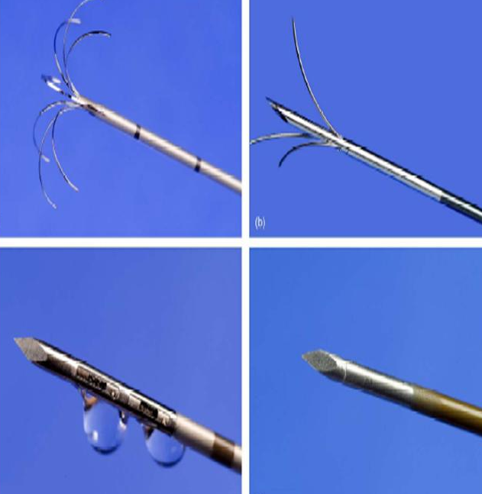
Mínima invasión en Cáncer Renal
Ablación por Radio-Frecuencia (ARF)
Ahuja con electródos
Se introduce al tumor por vía
percutánea o laparoscópica

Slide 21
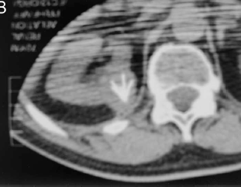
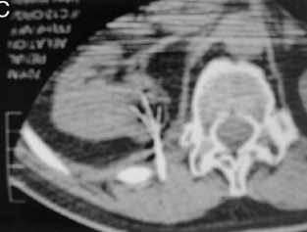
Cáncer Renal
Ablación por Radiofrecuencia (ARF)
Energía eléctrica de alta frecuencia
que produce desnaturalizació de
proteínas celulares y desintegración
de su membrana

Slide 22
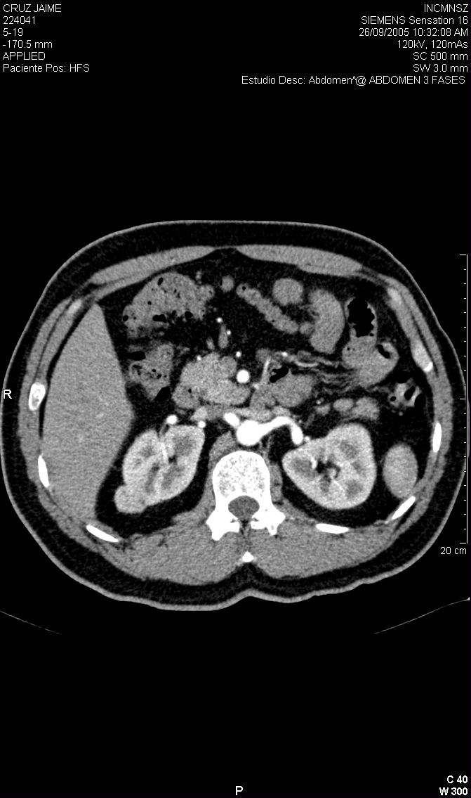
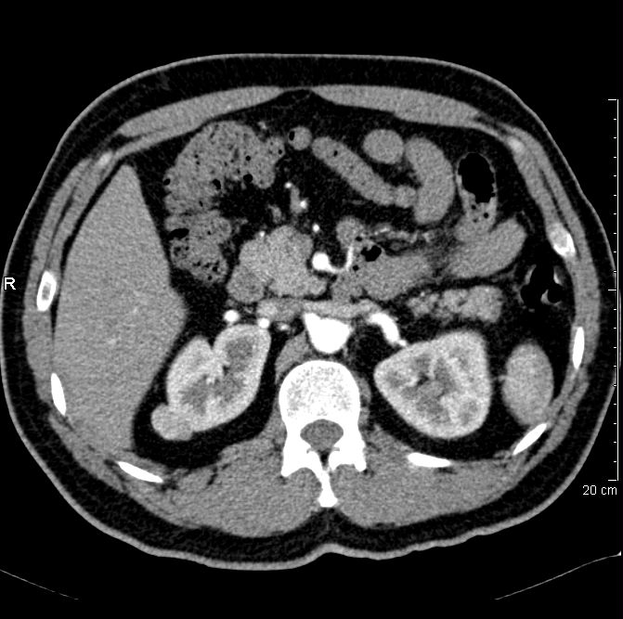
ARF
Pre-tratamiento

Slide 23
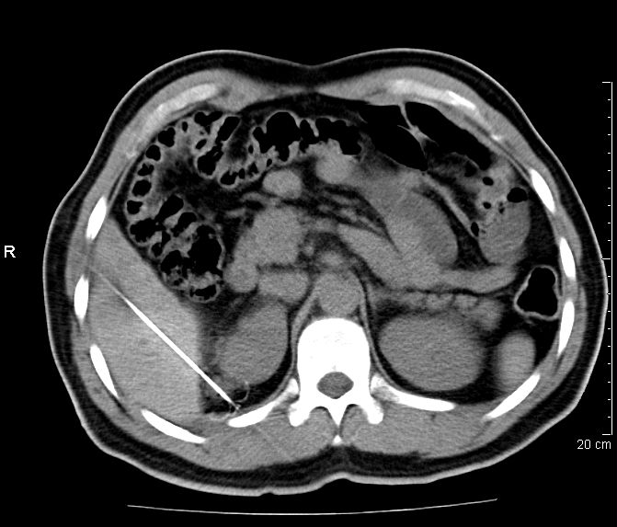
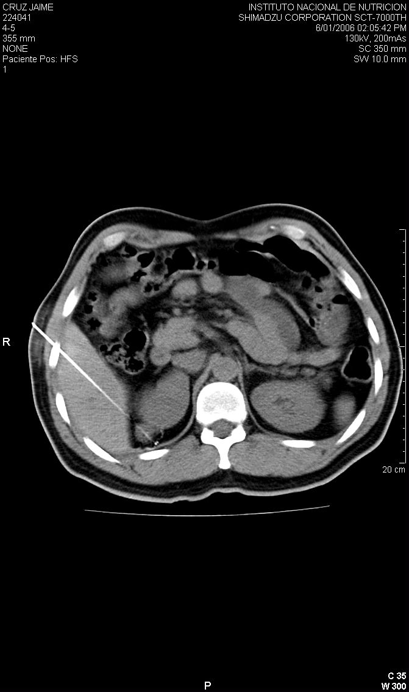
ARF
Durante el tratamiento

Slide 24
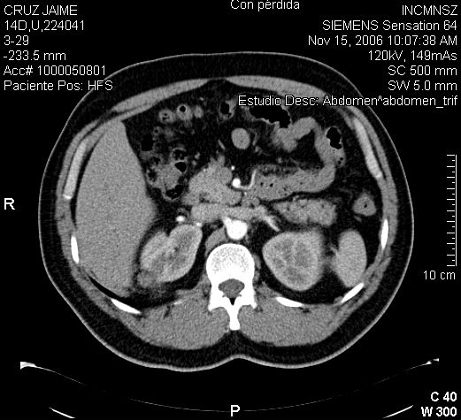
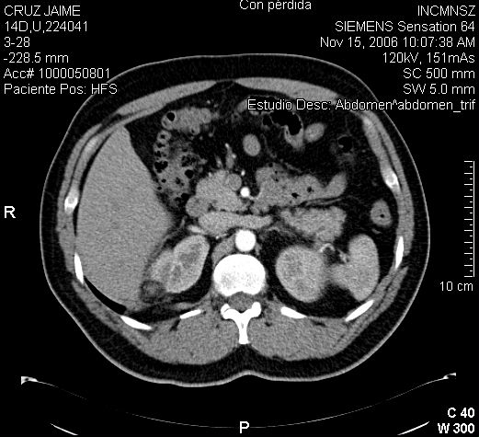
ARF
10 Meses post Tx

Slide 25
ARF
Autor | Número | Tamaño | % ablación | Seguimiento (meses) | Complicaciones
Mc. Dougal | 20 | 3.2 | 95 | 55 | 1 hematoma
Merkle | 18 | 5.3 | 89 | 16 | ND
Gervais | 42 | 3.2 | 86 | 13 | 3 hemorragias 1 estenosis ureteral
Su | 35 | 2.2 | 94 | 9 | 8 hematomas 1 daño hepático
Pavlovich | 24 | 2.4 | 100 | 2 | Sin complicaciones

Slide 26

ARF
Experiencia en el INCMNSZ
Paciente | Edad años | Enf. Asociadas | Tamaño de lesión cm | Seguimiento meses
1 | 84 | DM2 | 3.0 x 3.0 | 30
2 | 50 | Ca Próstata | 3.0 x 4.0 | 30
3 | 78 | Ca Colon IIB | 3.0 x 3.0 | 22
4 | 86 | HAP severa | Quiste complejo 3.0 x 4.0 | 18
5 | 76 | IRCT, HTAS, DM | 2.5 x 3.0 | 6

Slide 27
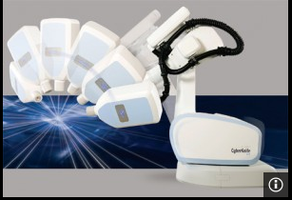
Mínima Invasión CaR
CyberKnife

Slide 28
Cáncer Renal
CyberKnife (Radiocirugía)
40 ptes
Mediana de edad 64 años
45 tumores: 11 CCT 29 CCR
tamaño: 42 cm 3.7 cm
98% control tumoral en 9 meses de seguimiento
38 tumores con reducción tumoral cuantificable
19 de ellos con remisión completa
Función renal estable en todos los casos
J. Urol 2015;193 (3): 771-5

Slide 29
Mínima invasión en Cáncer Renal
Conclusiones:
La biopsia renal debe realizarse en todos los pacientes, quizá con excepción
de aquellos con comorbilidades importantes, enfermos añosos y en quienes el resultado no modificaría el abordaje terapéutico
Vigilancia activa en aquellos pacientes con “biopsia favorable y baja velocidad
de crecimiento”
Debido a la alta frecuencia de falla al tratamiento con crioablasión no debe ofrecese a pacientes con pocas comorbilidades y buena esperanza de vida
Los procedimientos mínimamente invasivos están reservados solo para aquellos pacientes con “alto riesgo quirúrgico”

Slide 31
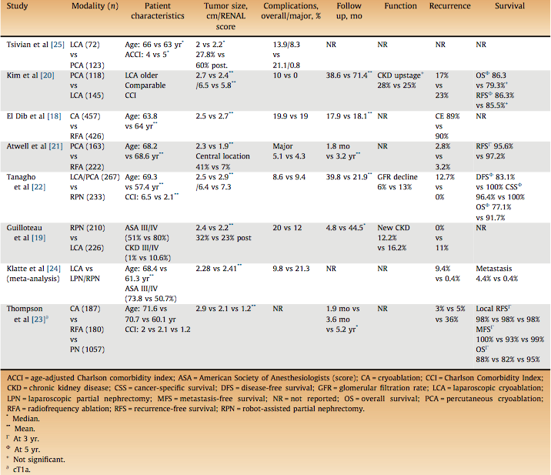
Manejo Mínima Invasión Ca Renal
NP:1.9%
CE: eficacia clínica
Zargar H et al. Eur Urol 2015: in press

